Slide 1
금반? 말고 음반!
조원: 이오상, 송혜리, 양상민, 장민석, 임해인

Slide 2
목차
개발 환경
동기 및 목적
시스템 개요
프로그램 구조
프로그램 화면
시연
추후 개발 노선
Q & A

Slide 3
개발 환경
운영체제 | Window 10
언 어 | Java, JDBC
도 구 | Eclipse
데이터베이스 | Oracle 18c

Slide 4
동기 및 목적
최근 KPOP의 글로벌화, 상품화로 인해 전세계에서 KPOP앨범 수요량이 많아져 온라인 음반시장의 규모가 커졌습니다. 이에따라 본사의 온라인시장 진출을 위해 개발에 착수했습니다.
이 프로그램을 개발함으로써 관리자는 앨범의 추가, 삭제, 보유재고수정, 회원관리까지 가능하고 일반 고객은 회원으로 접속하여 간편하게 앨범을 구매하게 될 것입니다.

Slide 5
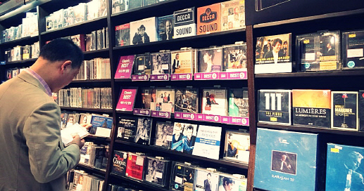
시스템 개요
나는 고객
구매!
재고 관리!
나는 관리자
회원 관리!

Slide 6
프로그램 구조
고객 메인
검색
구매
DB 저장
재고 관리
재고 정보
수정
DB 저장
로그인
관리자 메인
회원 관리
회원 정보
수정
DB 저장
회원가입
DB 저장

Slide 7
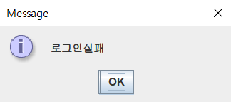
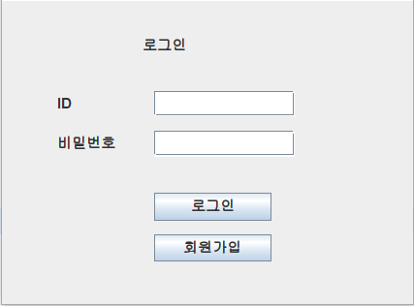
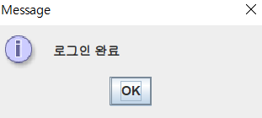
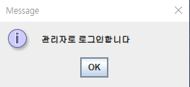
프로그램 화면 - 로그인

Slide 8
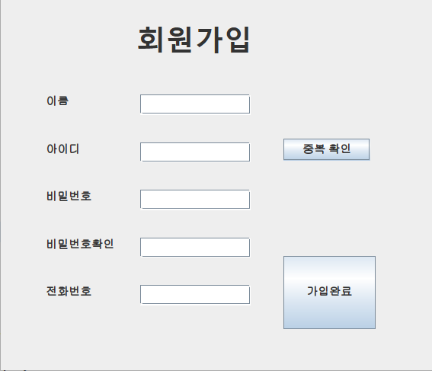
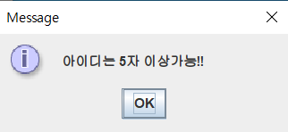
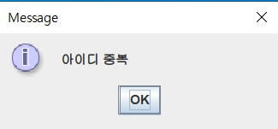
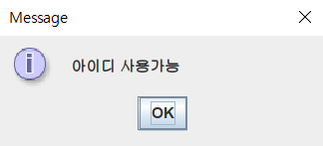
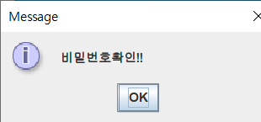
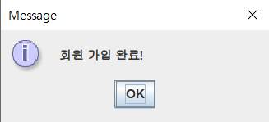
프로그램 화면 - 회원가입

Slide 9
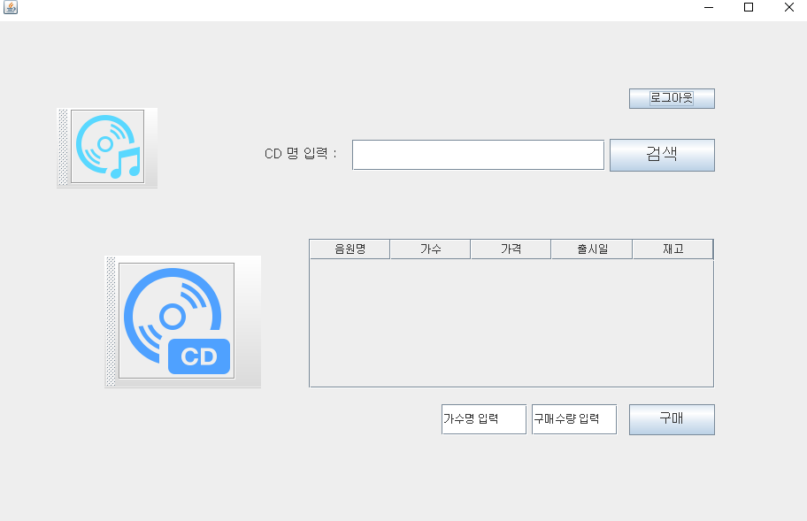
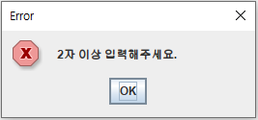
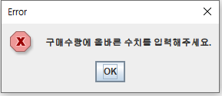
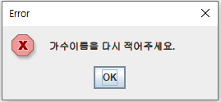
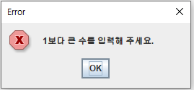
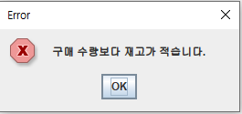
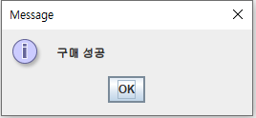
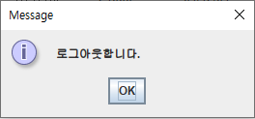
프로그램 화면 – 고객 메인

Slide 10
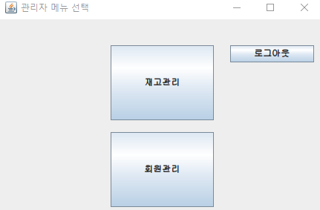
프로그램 화면 – 관리자 메인

Slide 11
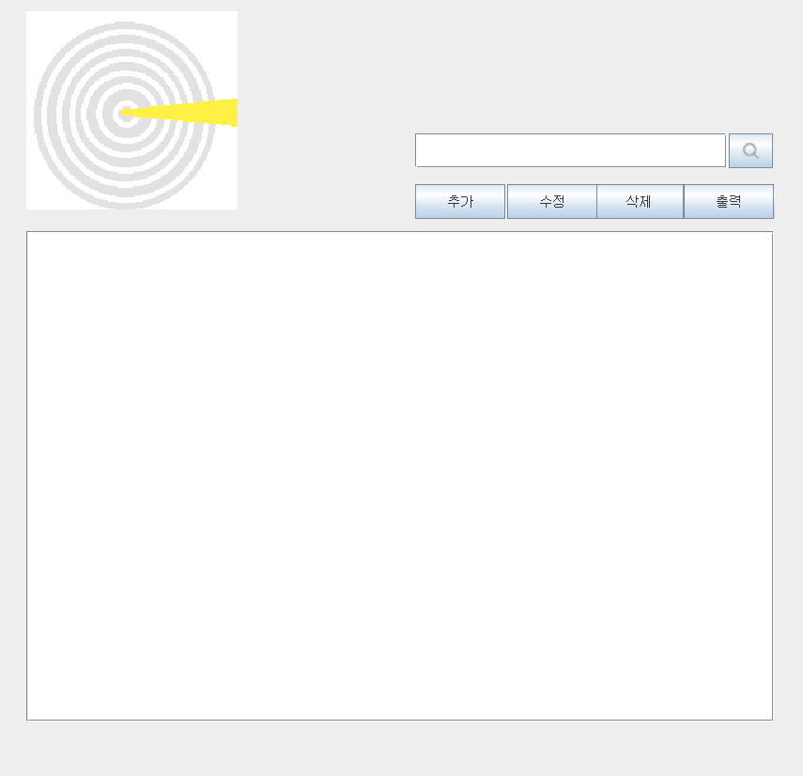
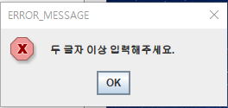
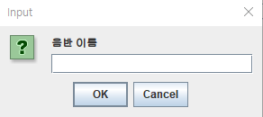
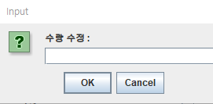
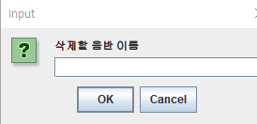
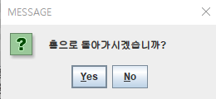
프로그램 화면 – 재고 관리

Slide 12
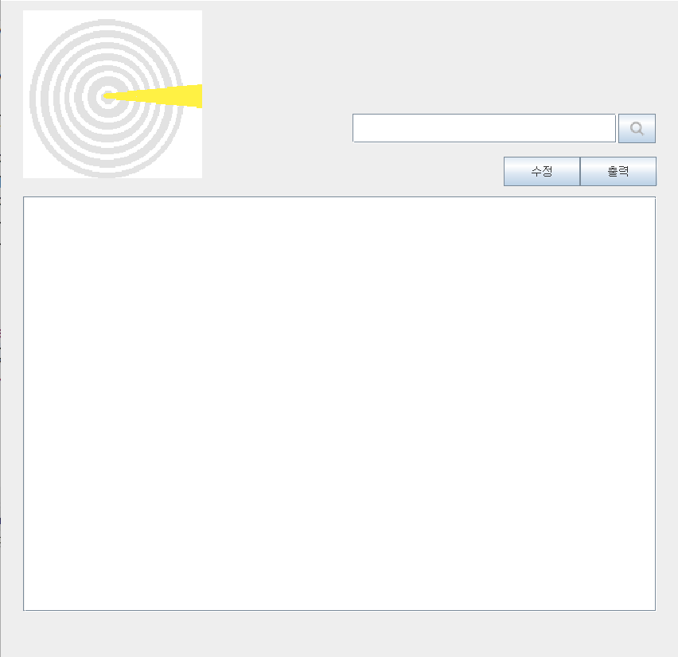
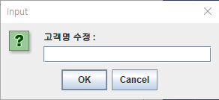
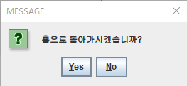
프로그램 화면 – 회원 관리

Slide 13
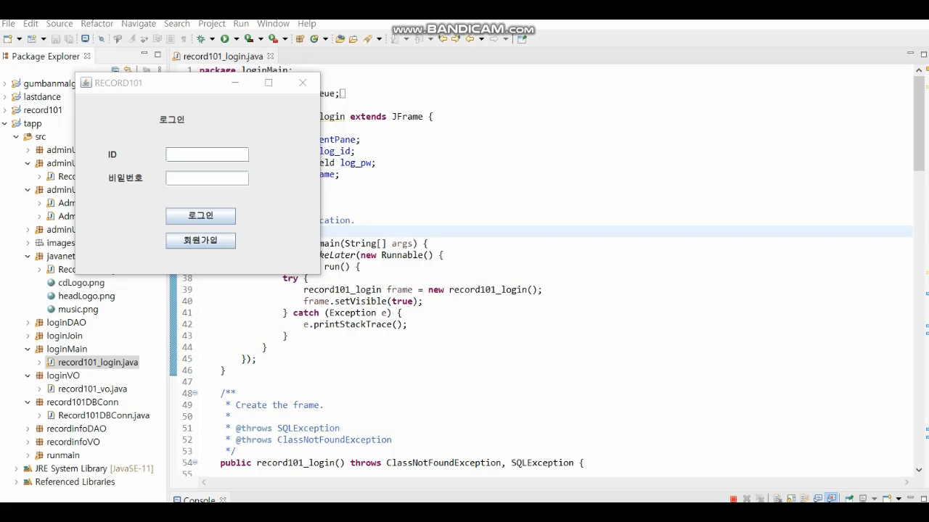
시연

Slide 14
추후 개발 노선
체크박스를 이용해 검색 결과 안에서 카테고리에 따라 가수명 이외에도 세부검색이 가능하도록 개발
고객의 상품 구입 개수를 DB에 저장하여 VIP고객을 지정하여 그 고객들에게 할인을 적용, 신규가입 고객 또한 일정기간 할인을 적용
장바구니와 같은 기능을 추가하여 복수의 제품을 한번에 구매하거나 현재까지 구매한 제품의 수량 및 가격을 조회할 수 있도록 개발

Slide 15
Q & A

